Slide 1
Inteligência Computacional
Projeto II - Aprendizagem por Reforço
Método Q Learning
Alunos: Ana, Henrique e Marcos
Semestre: 2020-2

Slide 2
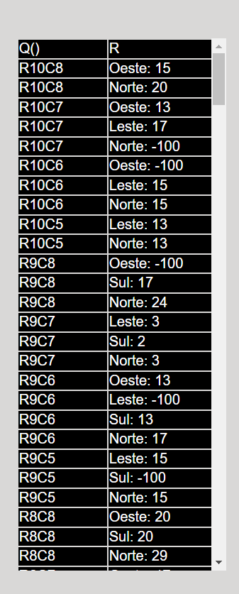
Estrutura de Dados

Slide 3
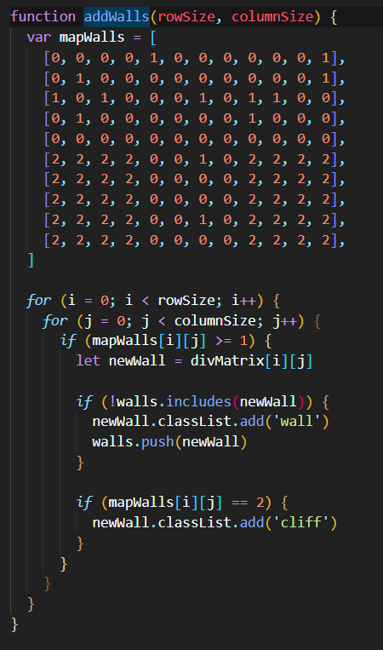
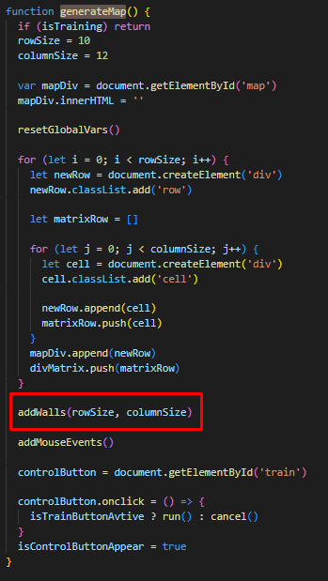
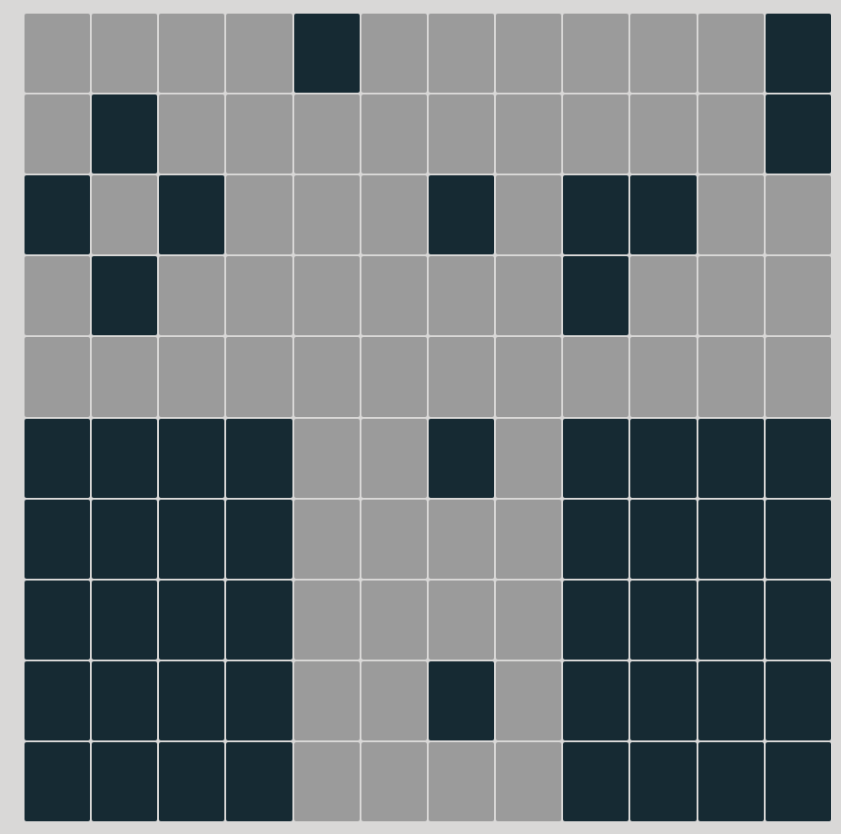
Configuração do Mapa e Labirinto

Slide 4
Melhor parametrização
Taxa de randomicidade (70/30):
0.7
Número de episódios para detectar convergência:
100
Taxa de propagação
0.7

Slide 5
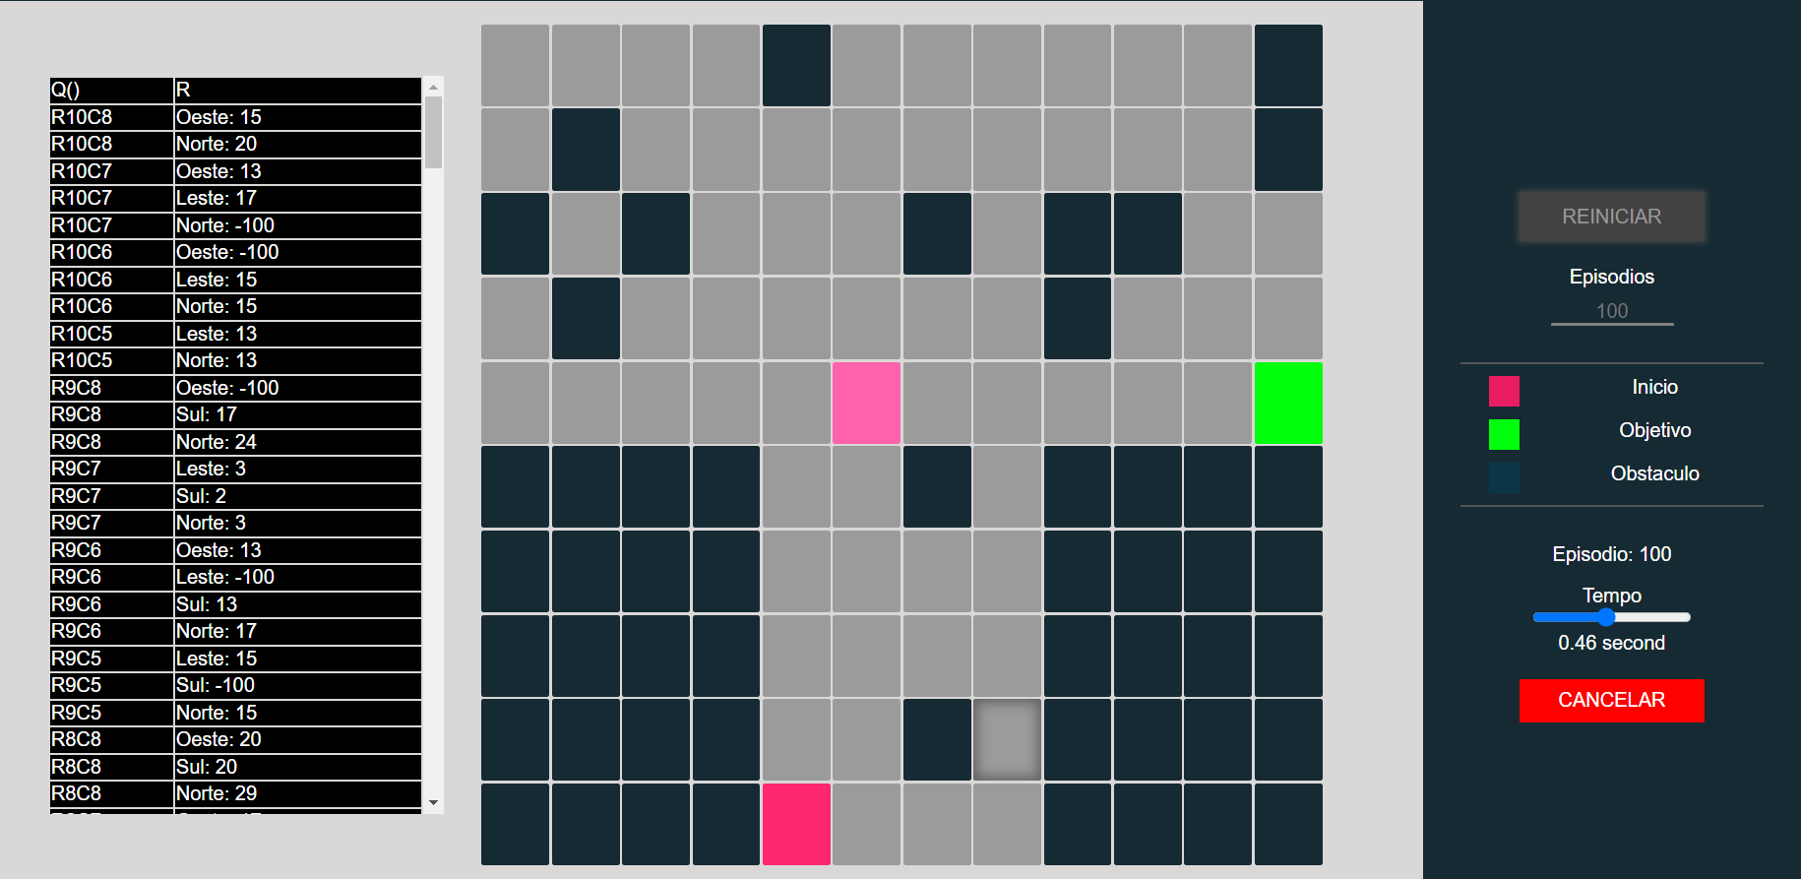
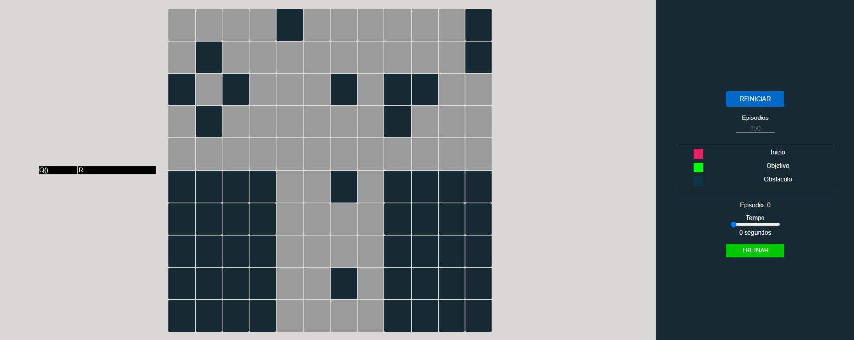
Visualização da execução

Slide 6
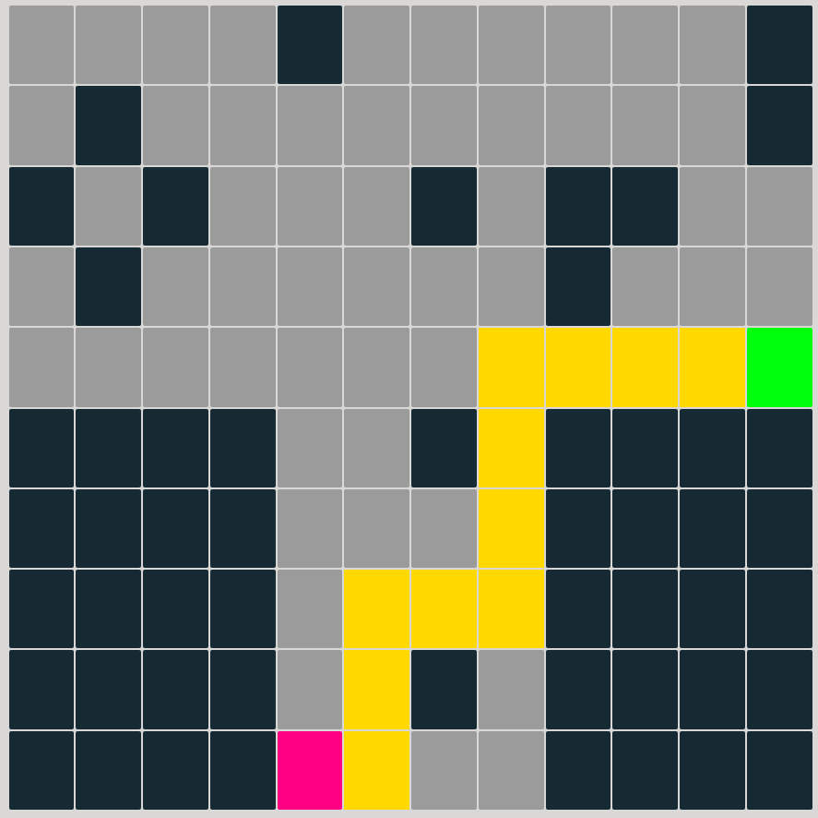
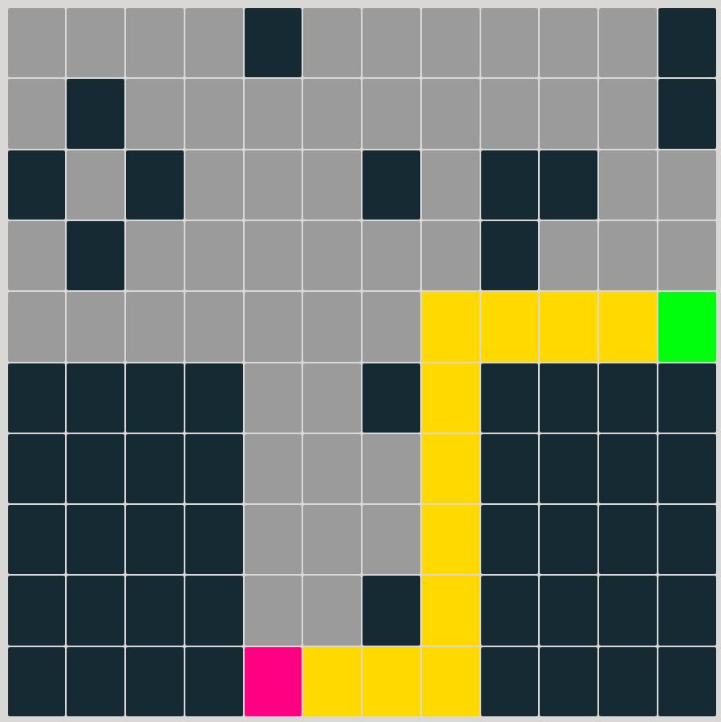
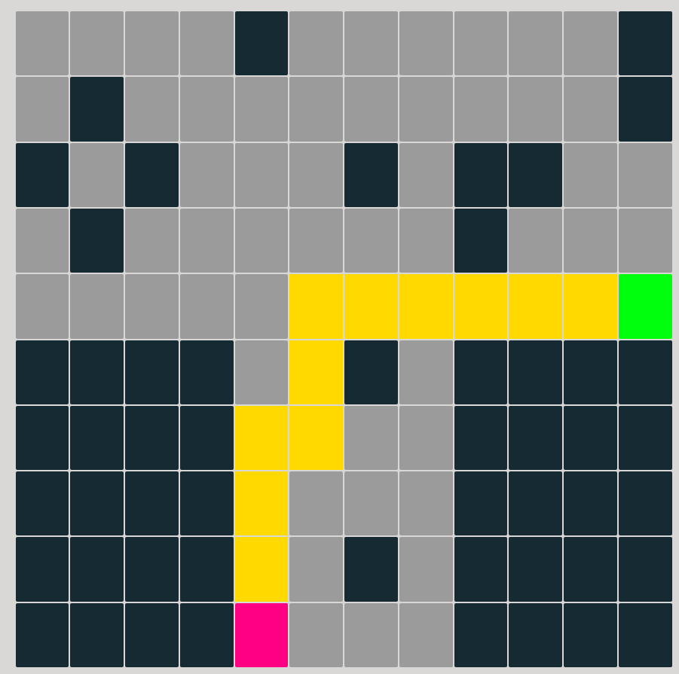
Política ótima

Slide 7
Conclusão
Finalize indicando os resultados obtidos, avaliação do código, indique melhorias e faça sua auto-avaliação.
Que nota você daria para :
- código produzido (1-10): 9
- dedicação ao trabalho (1-10):9
- compreensão do método Q Learning (1-10):8

